Slide 1
বিসমিল্লাহির রাহমানির রাহিম
আজকের ভিডিও ক্লাসে স্বাগতম
মোঃ বদরুল আলম
সিনিয়র শিক্ষক
বেপজা পাবলিক স্কুল ও কলেজ
সিইপিজেড চট্টগ্রাম
শ্রেণিঃ নবম
বিষয়ঃ উচ্চতর গণিত
অধ্যায়ঃ পাঁচ
শিরোনামঃ দ্বিঘাত সমীকরণ

Slide 2
দ্বিঘাত সমীকরণঃ
বহুপদী সমীকরণের ঘাত দুই হলে সেই সমীকরণকে
দ্বিঘাত সমীকরণ বলে। যেখানে,${ ax}^{2}+bx+c=0$
a,b,c বাস্তব সংখ্যা এবং a$≠0$ ।

Slide 3
আজকের পাঠ
দ্বিঘাত সমীকরণ

Slide 4
শিখনফল
এই পাঠ শেষে শিক্ষার্থীরা---
১। দ্বিঘাত সমীকরণ কী তা জানতে পারবে।
২। দ্বিঘাত সমীকরণ সমাধানের সূত্র প্রতিপাদন করতে পারবে।
৩। দ্বিঘাত সমীকরণের মূলের প্রকৃতি নির্ণয় করতে পারবে।
৪।নিশ্চায়কের ব্যাখ্যা করতে পারবে।

Slide 5
নিচের সমীকরণটির সমাধান লক্ষ করি;
দ্বিঘাত সমীকরনের আর্দশরুপ
${ax}^{2}$+ $bx$+ $c=0$
⇒ ${4a^{2}x}^{2}$+4$abx$+ $4ac=0$
⇒ ${4a^{2}x}^{2}$+4$abx=−$ $4ac$
⇒${(2ax)}^{2}$+ 2$\left(2ax\right)b+b^{2}−b^{2}=−$ $4ac$
⇒${(2ax+b)}^{2}=b^{2}−$ $4ac$
⇒ $2ax+b =±\sqrt{{(b}^{2}− 4ac}$
⇒ $2ax =−b±\sqrt{{(b}^{2}− 4ac}$
$∴x =$ $\frac{−b±\sqrt{{(b}^{2}− 4ac}}{2a}$ ---------( i )

Slide 6
$∴x_{1}=$ $\frac{−b+\sqrt{{(b}^{2}− 4ac} }{2a}$
এবং $x_{2}=$ $\frac{−b−\sqrt{{(b}^{2}− 4ac}}{2a}$
এই দুটি মান পাওয়া গেল। সমীকরণ (i)এর $b^{2}− 4ac$ কে
দ্বিঘাত সমীকরণটির নিশ্চায়ক বলে।কারণ
নিশ্চায়ক মূলদ্বয়ের ধরন ও প্রকৃতি নির্ণয় করে।

Slide 7
নিশ্চায়কের সাহায্যে মূলের ধরণ ও প্রকৃতি নির্ণয়
ক) $b^{2}− 4ac$ $>০ এবং পূর্ণবর্গ হলে সমীকরণটির$
মূলদ্বয় বাস্তব,অসমান ও মূলদ হবে।
খ)$b^{2}− 4ac$ $>০ এবং পূর্ণবর্গ না হলে সমীকরণটির$
মূলদ্বয় বাস্তব,অসমান ও অমূলদ হবে।
গ) $b^{2}− 4ac$ $=০ হলে সমীকরণটির$ মূলদ্বয় বাস্তব
ও পরস্পর সমান হবে,এক্ষেত্রে $x =$ $\frac{−b }{2a}$ ।
ঘ) $b^{2}− 4ac$ $<০ হলে সমীকরণটির$বাস্তব মূল নেই।

Slide 8
মনোযোগ সহকারে সমাধানটি লক্ষ কর;
${3x}^{2}−$ 7$x$+ 2$=0$
$∴x =$ $\frac{− 7±\sqrt{7^{2}− 4. 3.2} }{2.3}$
=$\frac{7±\sqrt{49−24}}{6}$ =$\frac{7±5}{6}$ = 2 বা $\frac{1}{3}$

Slide 9
একক কাজ
সূত্রের সাহায্যে সমাধান কর;
$2−3x^{2}+9x$=0

Slide 10
একক কাজের সমাধান মিলিয়ে দেখ-
$2−3x^{2}+9x$=0
⇒$−3x^{2}+9x+$ $2$=0
$∴x=$ $\frac{− 9 ±√\{9^{2−4\left(−3\right)2\}}}{2(−3)}$
$$= \frac{− 9 ±√\{81+24\text{ \}} }{−6}$$
$=$ $\frac{− 9 ±√105}{−6}$
$=$ $\frac{1}{6}\left(9−\sqrt{105}\right),$ $\frac{1}{6}\left(9+\sqrt{105}\right).$

Slide 11
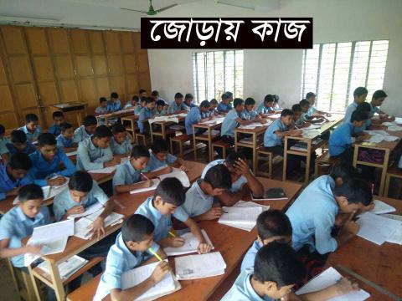
সমাধান কর এবং শুদ্ধি পরীক্ষা দেখাও
$\sqrt{2x+8}$ $−2\sqrt{x+5}$ $+2=0$

Slide 12
জোড়ায় কাজের সমাধানটি ভুল
করেছ কি-না মিলিয়ে দেখ-
$\sqrt{2x+8}$ $−2\sqrt{x+5}$ $+2=0$
$⇒\sqrt{2x+8}$ $=2\sqrt{x+5}$ $−2$
$⇒$ ${(\sqrt{2x+8)}}^{2}$ $={(2\sqrt{x+5} −2) }^{2}$
$⇒$ $2x+8=4\left(x+5\right)−2.2\sqrt{x+5}.2+2^{2}$
$⇒$ $2x+8=4x+20−8\sqrt{x+5}+4$
$⇒8\sqrt{x+5}$ $=4x+20+4−2x−8$
$⇒8\sqrt{x+5}$ $=2x+16=2(x+8)$

Slide 13
$⇒8\sqrt{x+5}$ $=2\left(x+8\right)$
$⇒4\sqrt{x+5}$ $=x+8$
$⇒16\left(x+5\right)=x^{2}+16x+64$
$$⇒16x+80=x^{2}+16x+64$$
$⇒$ $x^{2}=16$
$∴ x$=$±\sqrt{16}=±4$
শুদ্ধি পরীক্ষাঃ $x$=$4$ হলে,বামপক্ষ=$\sqrt{16}$ $−2\sqrt{9}+2$
= $4$ $−6+2=0=$ডানপক্ষ
$x$=$4$ হলে,বামপক্ষ=$\sqrt{16}$ $−2\sqrt{9}+2$
= $4$ $−6+2=0=$ডানপক্ষ
$∴$ নির্ণেয় সমাধান $x$=$4$ , $−4$

Slide 14
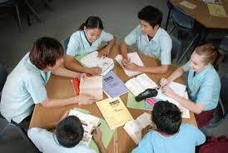
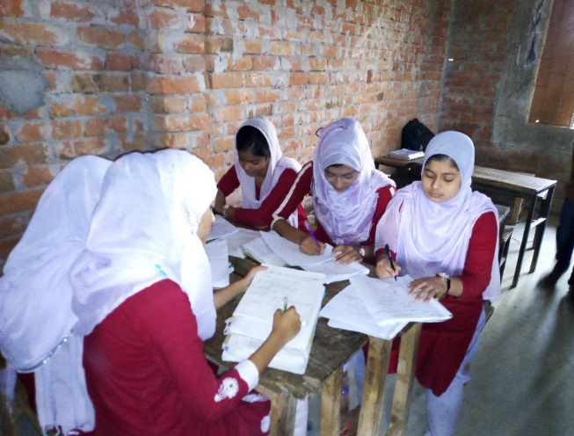
দলীয় কাজ
${(k−1)x}^{2}−\left(k+2\right)x+4$ $=0$একটি দ্বিঘাত সমীকরণ।
(ক) সমীকরণটির নিশ্চায়ক কত?
(খ) k-এর মান কত হলে সমীকরণের মূলগুলো বাস্তব ও সমান হবে।
(গ) খ-তে প্রাপ্ত মান দিয়ে সমীকরণ গঠন করে সমাধান কর এবং
মূলের প্রকৃতি ব্যাখ্যা কর।

Slide 15
তোমাদের খাতার সাথে মিলিয়ে নাও-
(ক)সমাধানঃ
${(k−1)x}^{2}−\left(k+2\right)x+4$ $=0$
আমরা জানি, নিশ্চায়ক=$b^{2}−4ac$
$∴$ প্রদত্ত সমীকরণের নিশ্চায়ক =${\{−\left(k+2\right)\}}^{2}−4\left(k−1\right)4$
$=$ $k^{2}+4k+4−16k+16$
$=$ $k^{2}−12k+20$

Slide 16
(খ) সমাধানঃ
ক থেকে প্রাপ্ত নিশ্চায়ক$=$ $k^{2}−12k+20$
আমরা জানি,দ্বিঘাত সমীকরণের মূলদ্বয় বাস্তব ও সমান হবে যদি নিশ্চায়ক=০ হয়।
$∴$ $k^{2}−12k+20=০$
$∴$ $k =\frac{12±\sqrt{144−80}}{2}$
$$=\frac{12±\sqrt{64}}{2}=\frac{12±8}{2}=2,10$$
$∴$ $k এর মান 2 ও10 হলে মূলদ্বয় বাস্তব ও সমান হবে।$

Slide 17
(গ) সমাধানঃ
প্রদত্ত সমীকরণ ${(k−1)x}^{2}−\left(k+2\right)x+4$ $=0$
K=2 বসিয়ে পাই, $k^{2}−4k+4=০$
$∴$ $k =\frac{−(−4)±\sqrt{{(−4)}^{2}−4.1.4}}{2.1}$
$=\frac{4±0}{2}$=2 ও 2
$∴$ $k$=2 হলে বাস্তব ও সমান মূলদ্বয় হলো 2 ।
আবার K=10 বসিয়ে পাই, ${9k}^{2}−12k+4=০$
$∴$ $k =\frac{−(−12)±\sqrt{{(−12)}^{2}−4.9.4}}{2.9}$=$\frac{12±0}{18}$=$\frac{2}{3}$ ও $\frac{2}{3}$
$∴$ $k$= 10 হলে বাস্তব ও সমান মূলদ্বয় হলো $\frac{2}{3}$ ।

Slide 18
মূল্যায়ন
১। ${3x}^{2}−2x−1=0$সমীকরণটি নিশ্চায়ক কত?
(ক) $−8$ (খ) $−4$ (গ) $16$ (ঘ) $4$
২।একটি বাগানের পরিসীমা 20 মিটার এবং দৈর্ঘ্য 8 মিটারবাগানের ক্ষেত্রফল কত?
(ক) 8 বর্গমিটার (খ) 10 বর্গমিটার
(গ) 16 বর্গমিটার (ঘ) 24 বর্গমিটার
3। 2$\sqrt{x^{2}+4x−4}=7$সমীকরণের মূল কোনটি?
(ক) 0 (খ) $−3$ (গ) 1 (ঘ) 3

Slide 19
দ্বিঘাত সমীকরনের আর্দশরুপ
${ax}^{2}$+ $bx$+ $c=0, 4ও5 নং এর উত্তর দাও$
৪। যদি$a$=1, $b$=$−1$এবং $c=1$ হয়, তবে $x$এর মান কত?
(ক) $\frac{1±\sqrt{−3}}{2}$ (খ) $\frac{1±\sqrt{3}}{2}$ (গ) $\frac{1−\sqrt{−3}}{2}$ (ঘ) $\frac{1+\sqrt{−3}}{2}$
৫। সমীকরণটির নিশ্চায়ক নিচের কোনটি?
(ক) $\frac{−b±√{(b}^{2}− 4ac) }{2a}$(খ) $\frac{−b−√{(b}^{2}− 4ac) }{2a}$
(গ) ${ b}^{2}+ 4ac$ (ঘ) $b^{2}− 4ac$

Slide 20
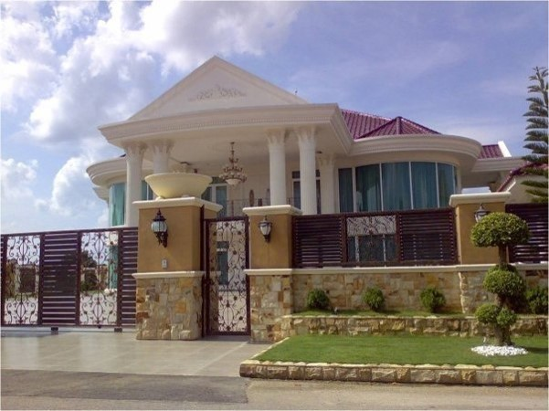
বাড়ির কাজ
সমাধান কর এবং শুদ্ধি পরীক্ষা দেখাও
$7x−2−3x^{2}$=0
$\sqrt{x−2}$ $−\sqrt{x−9}$ $=1$

Slide 21
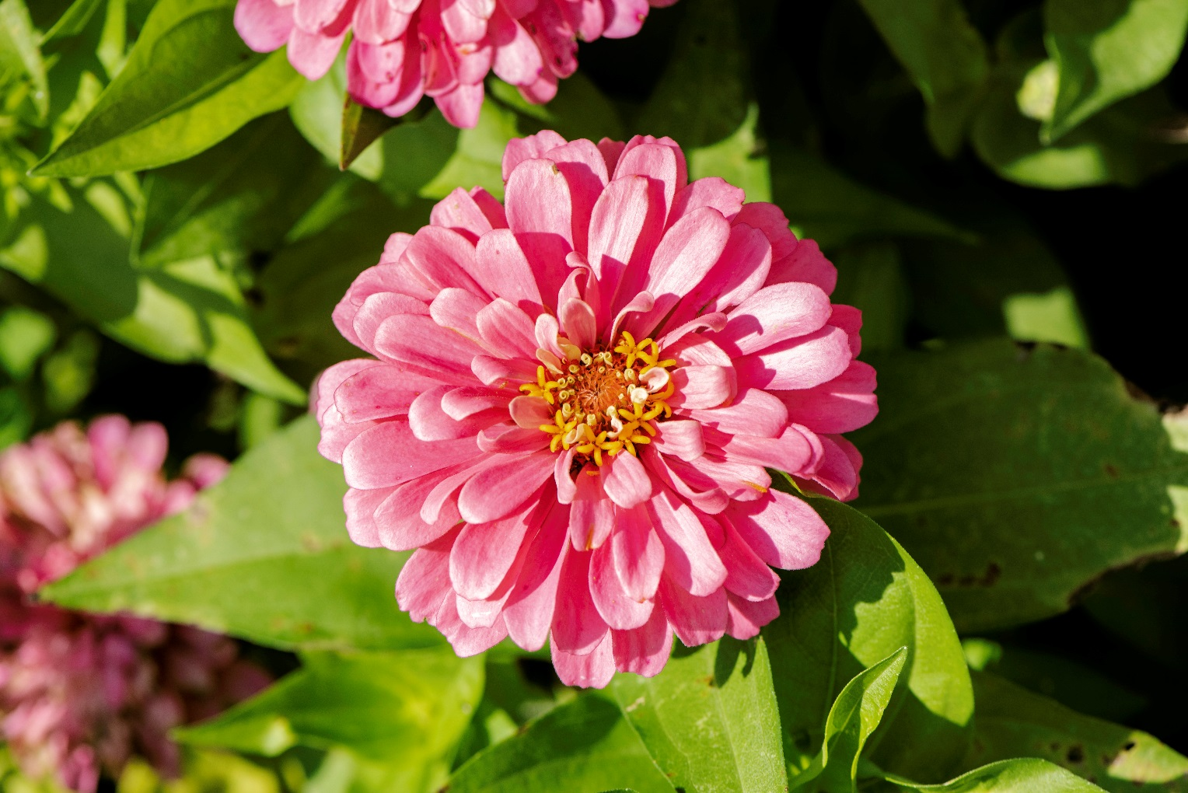
সবাই নিরাপদে থাকি সুস্থ থাকি
সময়ের সদ ব্যবহার করি
আল্লাহ হাফেজ

